Slide 1

МОУ «Тумская средняя общеобразовательная школа №3»
Презентация по окружающему миру
для 2 класса
к учебнику А.А.Плешакова
УМК «Школа России»
«Помощники Мойдодыра»
Выполнила: учитель 1 квалификационной категории
Якушенко Кристина Николаевна.
2012г.

Slide 2
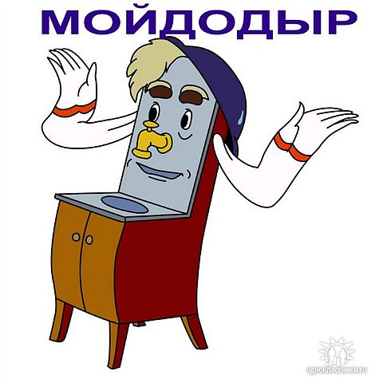
мой
дыр
до

Slide 3
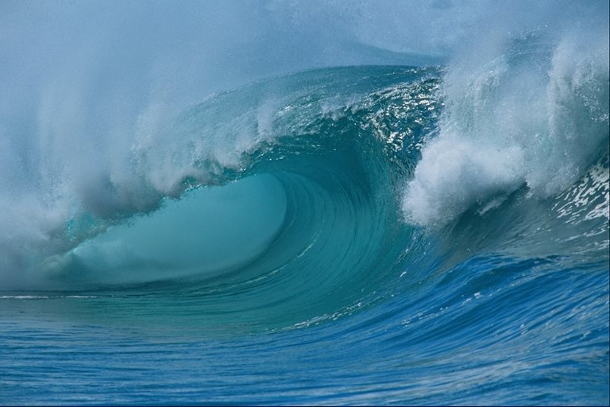
Помощники Мойдодыра.
Я и туча, и туман,
И ручей, и океан,
И летаю, и бегу,
И стеклянной быть могу!
вода

Slide 4
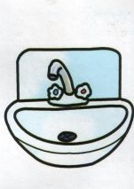
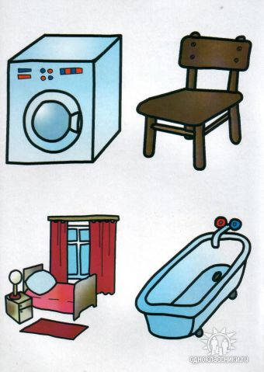
вода

Slide 5
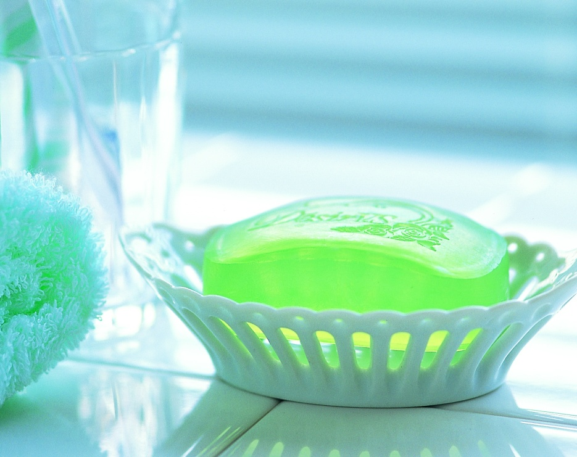
Ускользает, как живое,
Но не выпущу его я.
Дело ясное вполне:
Пусть отмоет руки мне.
мыло

Slide 6
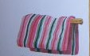
Вытираю я, стараюсь
После бани паренька.
Всё намокло,
всё измялось –
Нет сухого уголка.
полотенце

Slide 7
зубная паста
Костяная спинка,
Жёсткая щетинка.
С мятной пастой дружит,
Нам усердно служит.
зубная щётка

Slide 8
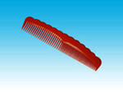
расчёска
Хожу-брожу не по лесам,
А по усам и волосам,
И зубы у меня длинней,
Чем у волков и медведей.

Slide 9
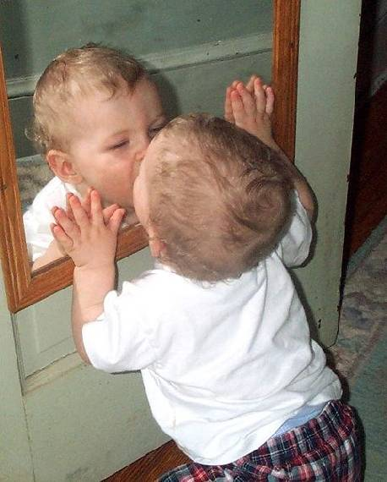
зеркало
Есть в комнате портрет,
Во всём на вас похожий.
Засмеётесь – и в ответ
Он засмеётся тоже.

Slide 10
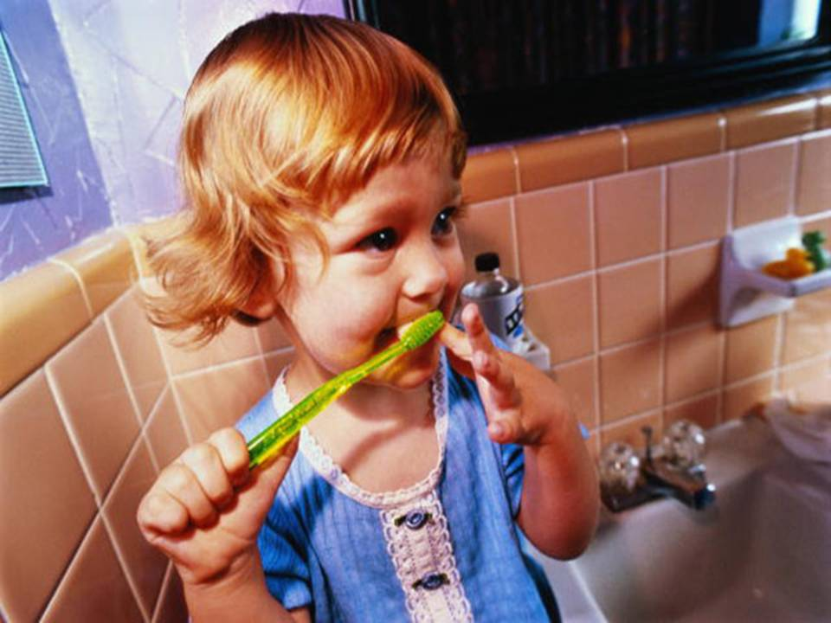
Соблюдайте правила
личной гигиены!!!
Будьте здоровы!!!

